Slide 1


pin针尺寸测量视觉方案（2D）
►
VISION PLAN

Slide 2
目录：
一．项目描述 二．项目验证
三．配置清单 四．逻辑流程
五. 评估结果&注意事项 六．售后服务说明

Slide 3

一．
项目描述
●产品名称：pin针
●测量内容：直线度
●产品材质：金属
●产品颜色：银白
●最大工作距离(mm)：不限制
●最小工作距离(mm)：不限制
●检测区域(mm*mm)：80.0 * 20.0
●来料方式：人工
●测量精度要求(mm)：0.5
●检测节拍(pcs/min)：1
●检测时产品运动速度(m/s)：0
●工作距离(mm)：178
方案布局图

Slide 4

二．
项目验证
参数名称 | 参数值
面阵相机型号 | A5031M/CG300
面阵相机类型 | 面阵相机
相机接口类型 | GigE.POE
相机像素 | 640 * 480
镜头型号 | MH0628SP
镜头品牌 | dahua
镜头焦距 | 6mm
镜头接口 | C
A(工作距离) = 178mm, B(视野宽度) = 22mm, C(视野长度) = 88mm
视野图

Slide 5

三．
配置清单
系统构成

Slide 6

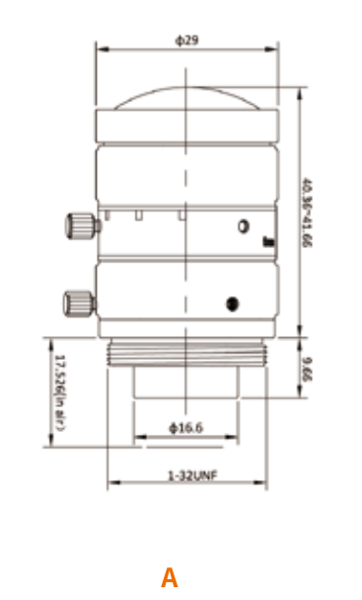
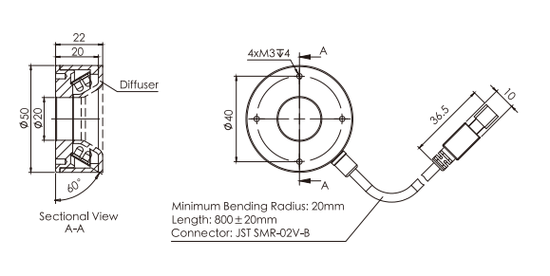
三．
配置清单
尺寸图
光源尺寸图
相机尺寸图
镜头尺寸图

Slide 7
三．
配置清单
序号 | 名称 | 型号 | 单位 | 数量 | 厂家
1 | 面阵相机 | A5031M/CG300 | 台 | 1 | dahua
2 | 镜头 | MH0628SP | 个 | 1 | dahua
3 | 光源 | OPT-IRI5060 | 个 | 1 | OPT
4 | 工控机 | - | 台 | 1 | -
5 | 显示器 | - | 台 | 1 | -
6 | 软件 | MVP | 套 | 1 | dahua

Slide 8
四．
逻辑流程
逻辑流程
├── 图像采集
│ ├── 图像源配置
│ │ ├── 选择仿真器模式（开发阶段使用本地图像）
│ │ ├── 设置图像路径为产品样本库中的pin针图像
│ │ └── 配置曝光时间/增益（若使用真实相机）
├── 预处理
│ ├── 图像增强
│ │ ├── 应用高斯滤波（平滑滤波算子，核大小3×3）
│ │ ├── 二值化处理（阈值设置为150，极性选择白底黑工件）
│ │ └── 形态学处理（开运算，核大小3×3消除噪声）
│ └── ROI裁剪
│ ├── 设置检测区域为80×20mm（根据标定结果转换为像素坐标）
├── 直线度检测
│ ├── 标定配置
│ │ ├── 执行N点标定（至少9点均匀分布在80×20mm区域）
│ │ │ ├── 世界坐标系设置为毫米单位
│ │ │ └── 保存标定文件用于后续算子
│ │ └── 应用图像解畸变（使用标定文件校正镜头畸变）
│ ├── 边缘定位
│ │ ├── 使用找边算子（卡尺个数设为20，搜索长度500μm）
│ │ │ ├── 设置单边缘检测（极性由暗到明）
│ │ │ └── 对比度阈值设为30（适应金属反光特性）
│ │ └── 拟合直线（忽略点数设为2，RMS误差<0.05mm）
│ ├── 直线度测量
│ │ ├── 使用点与直线距离算子（采样20个特征点）
│ │ └── 设置公差阈值0.5mm（超出则标记NG）
│ └── 缺陷检测
│ ├── 启用直线检测工具（缺陷类型选择全部）
│ ├── 设置偏离直线阈值为0.6mm（预留10%安全裕度）

Slide 9
四．
逻辑流程
│ └── 输出缺陷外接矩形和类型信息
├── 结果处理
│ ├── 判定逻辑
│ │ ├── 使用数学表达式算子（|最大偏差| ≤ 0.5mm则OK）
│ │ └── 输出OK/NG信号到自定义界面控件
│ ├── 图像记录
│ │ ├── 保存缺陷图像（PNG格式，异步存图）
│ │ └── 存储路径设置为D:\PinNeedle_Results
│ └── 数据展示
│ ├── 在结果显示区显示测量值和公差带
│ └── 使用折线图展示历史100次检测数据
└── 统计处理
└── 启用统计功能算子
├── 记录每次检测的成功/失败状态
└── 每小时生成一次CPK报告（目标CPK≥1.33）

Slide 10
五．
评估结果&注意事项
05 评估结果 & 注意事项
现场环境
相机安装
物料一致性
风险点：强光干扰或反光影响图像质量
解决方案：采用环形背光照明，避免正面直射光源造成金属反光
风险点：相机安装角度偏差导致测量失真
解决方案：使用标定工具辅助安装，确保相机光轴垂直于检测面
风险点：不同批次pin针表面氧化或涂层差异影响边缘识别
解决方案：在软件中设置自适应阈值和对比度补偿功能

Slide 11
六．售后服务说明
该设备上线后使用初期，我们会派专人进行全程跟踪： 处理解决可能发生的设备异常； 对现场人员进行培训指导。 设备交付后：售后服务一年。 若客户提出设备升级需求，我们会及时为您提供升级新方案。
联系我们： 邮箱：image@ytzrtx.com 电话：0535-2162897 地址：烟台致瑞图像技术有限公司

Slide 12
THANKS

